Slide 1

ESTUDO METÓDICO
O EVANGELHO SEGUNDO O ESPIRITISMO
CAP. II
MEU REINO NÃO É
DESTE MUNDO
INSTRUÇÕES DOS ESPÍRITOS
UMA REALEZA TERRESTRE

Slide 2
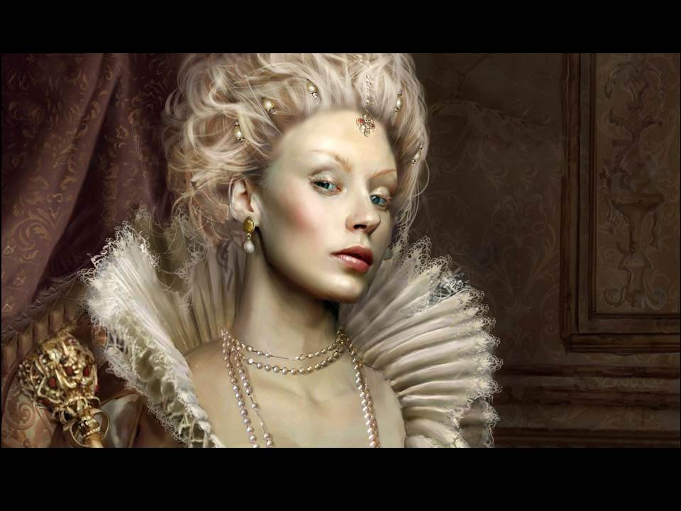
DEPOIMENTO DE UMA RAINHA
(Havre, 1863)
RAINHA FOI NA TERRA, COMO RAINHA JULGOU
QUE PENETRASSE NO REINO DOS CÉUS!

Slide 3
A REALEZA TERRENA
DESPREZAVA AQUELES QUE NÃO
TINHAM SANGUE NOBRE.
VALORIZAVA AS HONRAS E GRANDEZAS.
POR ORGULHO SE PERDEU NA TERRA.

Slide 4
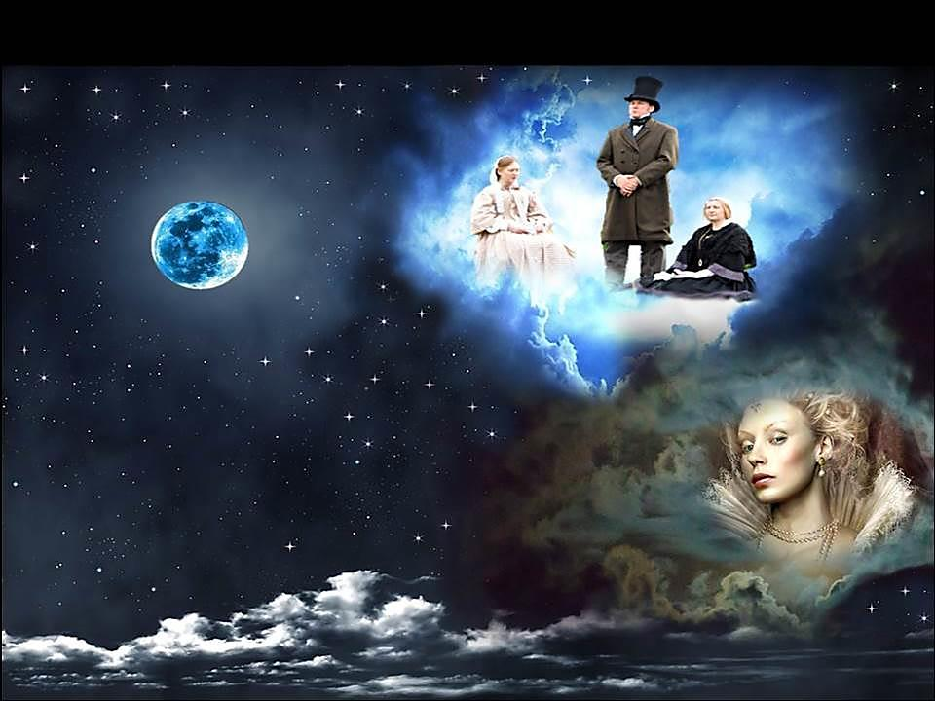
A DESILUSÃO
AO RETORNAR
À PÁTRIA
ESPIRITUAL:
SENTIU-SE HUMILHADA POR NÃO SER
RECEBIDA COMO UMA SOBERANA.
VIU MUITO ACIMA DELA, PESSOAS QUE
JULGAVA INSIGNIFICANTES.
VERIFICOU QUE NADA HAVIA TRAZIDO DA
SUA REALEZA TERRENA.

Slide 5
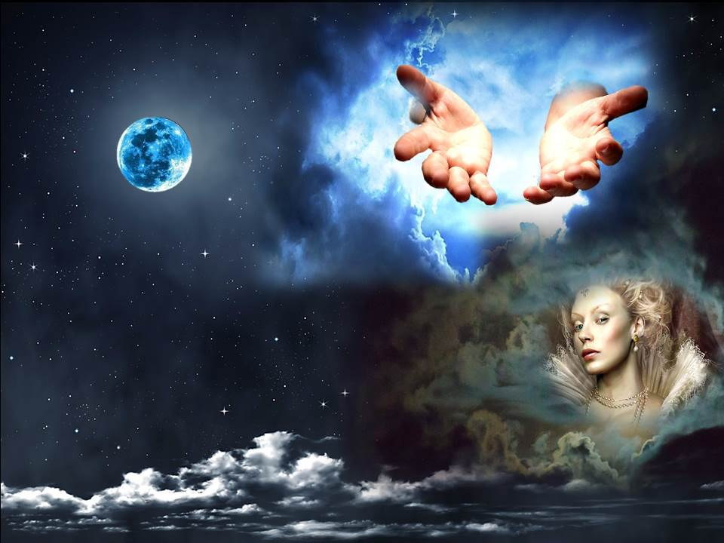
A CONSCIENTIZAÇÃO
PARA OCUPAR UM LUGAR NO REINO DO
CÉU SÃO NECESSÁRIAS:
HUMILDADE, CARIDADE E BENEVOLÊNCIA
PARA COM TODOS.

Slide 6
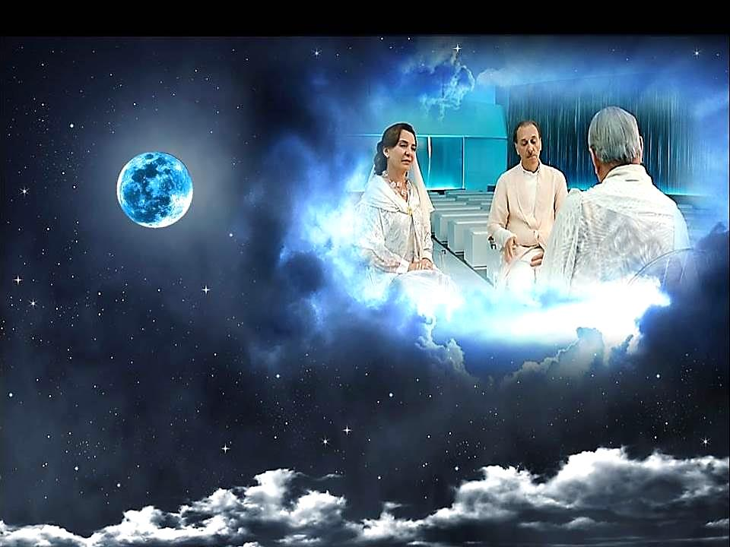
NO MUNDO ESPIRITUAL
NÃO
PERGUNTAM:
O QUE FOMOS, NEM QUE POSIÇÃO
OCUPAMOS NA TERRA.

Slide 7
PERGUNTAM:
SOBRE O BEM QUE FIZEMOS E QUANTAS LÁGRIMAS ENXUGAMOS.

Slide 8

OS BENS TERRENOS
CORREM OS HOMENS POR ALCANÇAR OS
BENS TERRESTRES, COMO SE PUDESSEM GUARDÁ-LOS PARA SEMPRE.

Slide 9
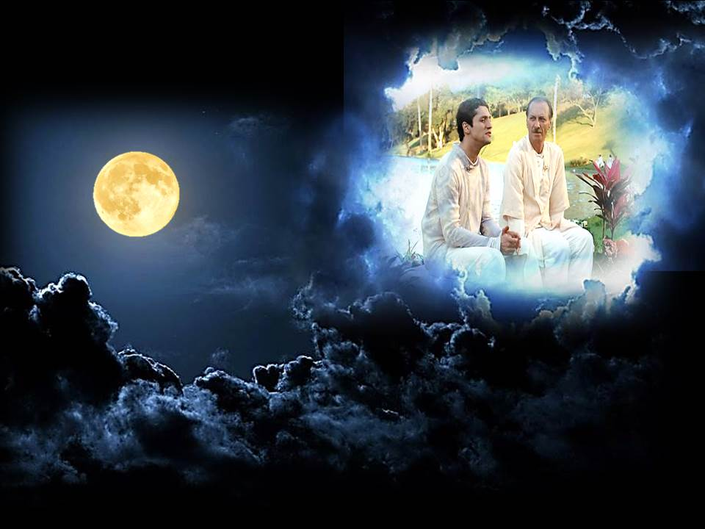
NO PLANO
ESPIRITUAL
AS ILUSÕES SOMEM E CEDO PERCEBEMOS
OS NOSSOS ENGANOS.

Slide 10
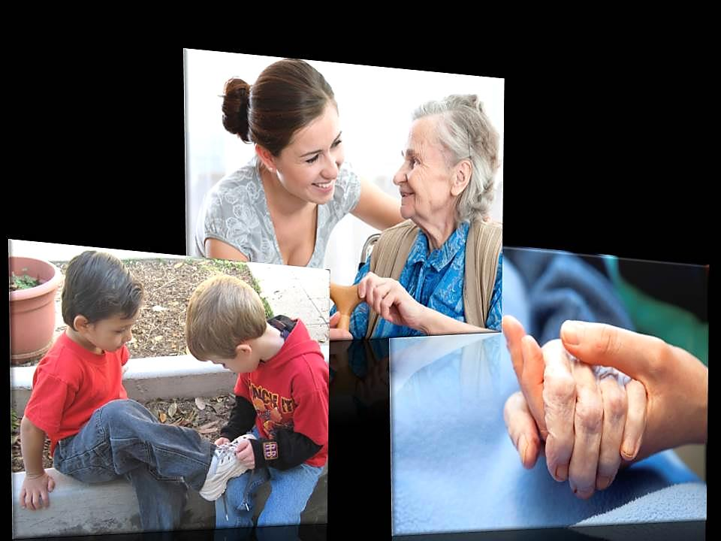
OS BENS ESPIRITUAIS
SÃO OS ÚNICOS BENS REAIS E DURADOUROS
QUE APROVEITAMOS NA MORADA CELESTE.

Slide 11
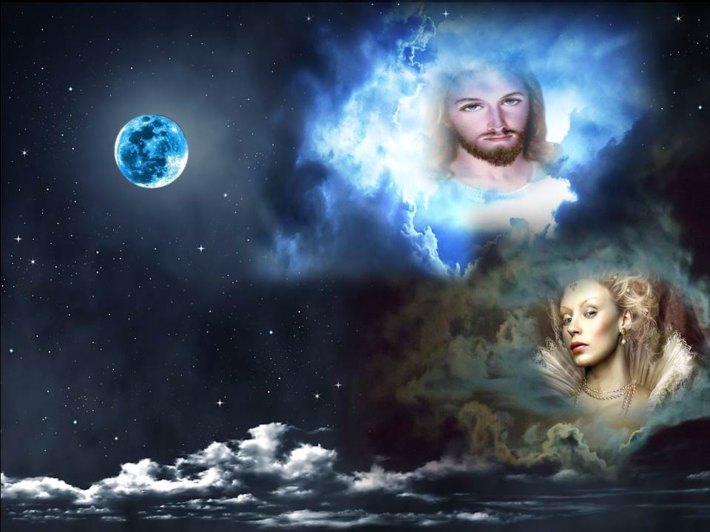
REFLEXÕES SOBRE O ENSINAMENTO DE JESUS
QUEM MELHOR DO QUE EU PODE COMPREENDER A VERDADE DESTAS PALAVRAS DO CRISTO:
O MEU REINO NÃO É DESTE MUNDO!

Slide 12
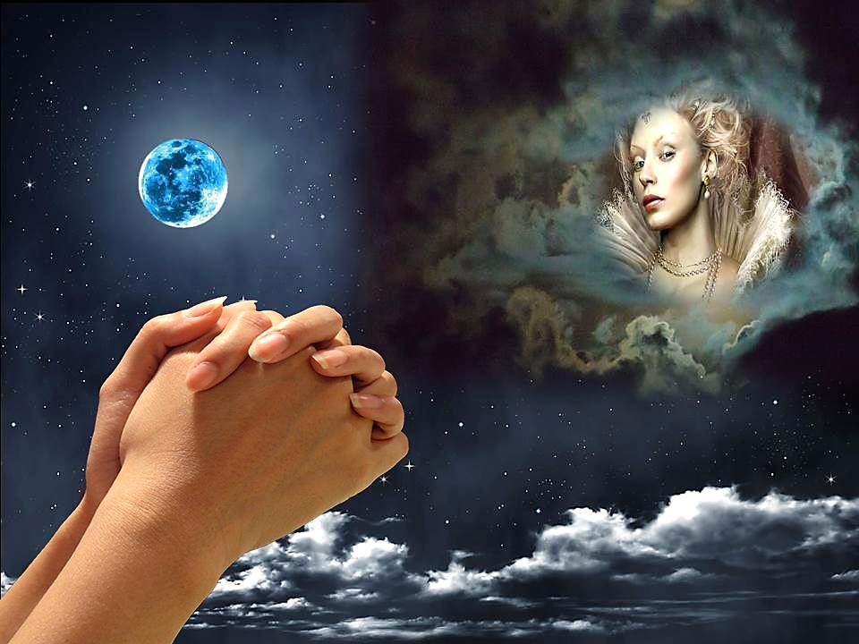
O PEDIDO
AJUDAI-OS COM AS VOSSAS PRECES.
COMPADECEI-VOS DOS QUE NÃO GANHARAM
O REINO DOS CÉUS.

Slide 13
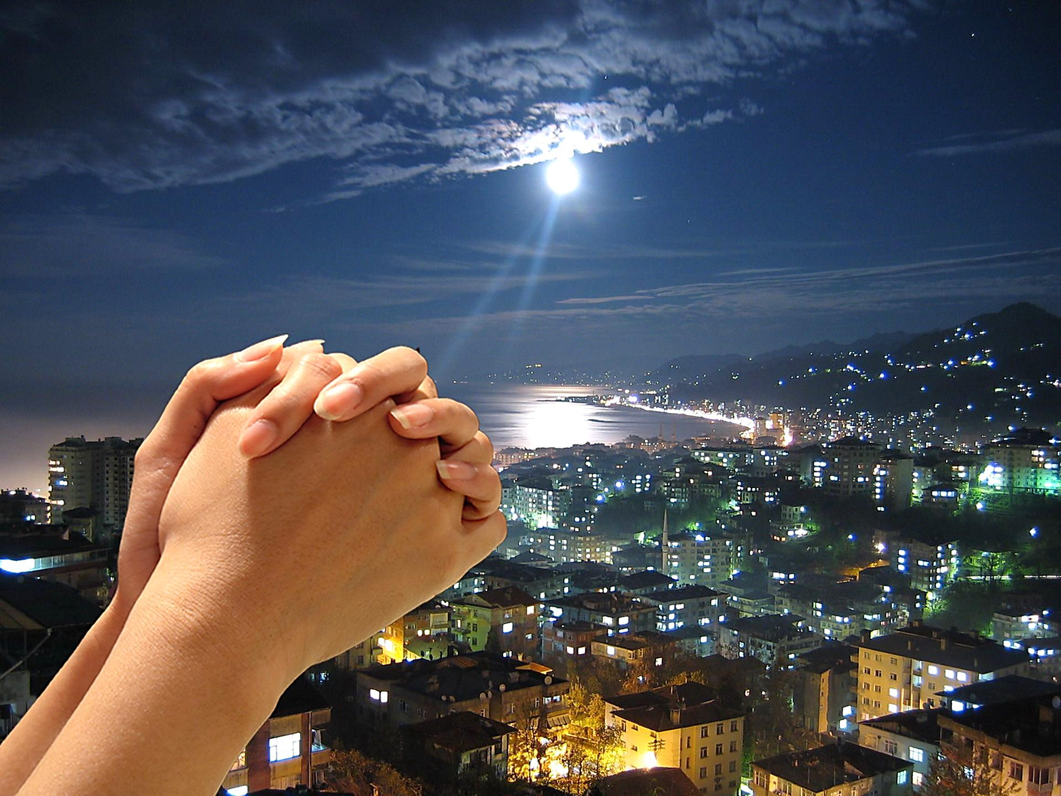
A PRECE
É O TRAÇO DE
UNIÃO ENTRE O
CÉU E A TERRA:
APROXIMA O HOMEM
DE DEUS.
NÃO O ESQUEÇAIS!

Slide 14

REFLEXÕES
IDEALIZAR UM OBJETIVO PARA CONTEÚDO.
COMENTAR A IDEIA DE COMPREENSÃO MAIS DIFÍCIL.
EXPOR A IDEIA QUE LHE CAUSOU MAIOR IMPACTO.
PROPOR APLICAÇÕES PRÁTICAS DO TEMA ESTUDADO.

